Slide 1

Платформа для программирования на Python
Telegram bot для python
КАЛАШНИКОВ МИХАИЛ
УЧЕНИК 10Д КЛАССА ШКОЛЫ 2009

Slide 2


Проблема
В наше время программирование на python становиться все более популярным и удобным, но только на компьютере, и это на самом деле большая проблема для многих людей, ведь у людей, изучающих программирование на python, не всегда есть доступ к компьютеру или ноутбуку, а задачу по программированию часто нужно решить срочно.
Многие мои знакомые и ученики нашей школы сталкиваются с такой-же проблемой и я решил что этому миру нужен новый герой.

Slide 3

Цель
Создание платформы для онлайн программирования на языке python
Дать возможность любому человеку ей воспользоваться с любого устройства

Slide 4
Задачи
Изучить мнение людей связанных с программированием
Изучить технологии и выбрать наилучшие
Создание бота и кода
Расширение функционала
Улучшение интерфейса
Исправление ошибок
Сбор мнения людей и внос исправлений
Все было полностью реализовано, все цели и задачи выполнены

Slide 5
Актуальность и аналоги
Это очень актуальная тема, в данный момент количество людей интересующихся программированием растет по экспоненте
А также популярность очень активно набирают телеграмм боты под самые разные задачи
Прямые аналоги отсутствуют, идея очень нова и многообещающая
Можно сравнить бота с онлайн компиляторами кода, у них есть несколько минусов относительно бота, сложность пользования, очень ограниченный функционал, реклама, нестабильность
Также есть многие телеграмм боты для выполнения математических задач, они тоже полезны но все таки никак не помагают в програмировании

Slide 6
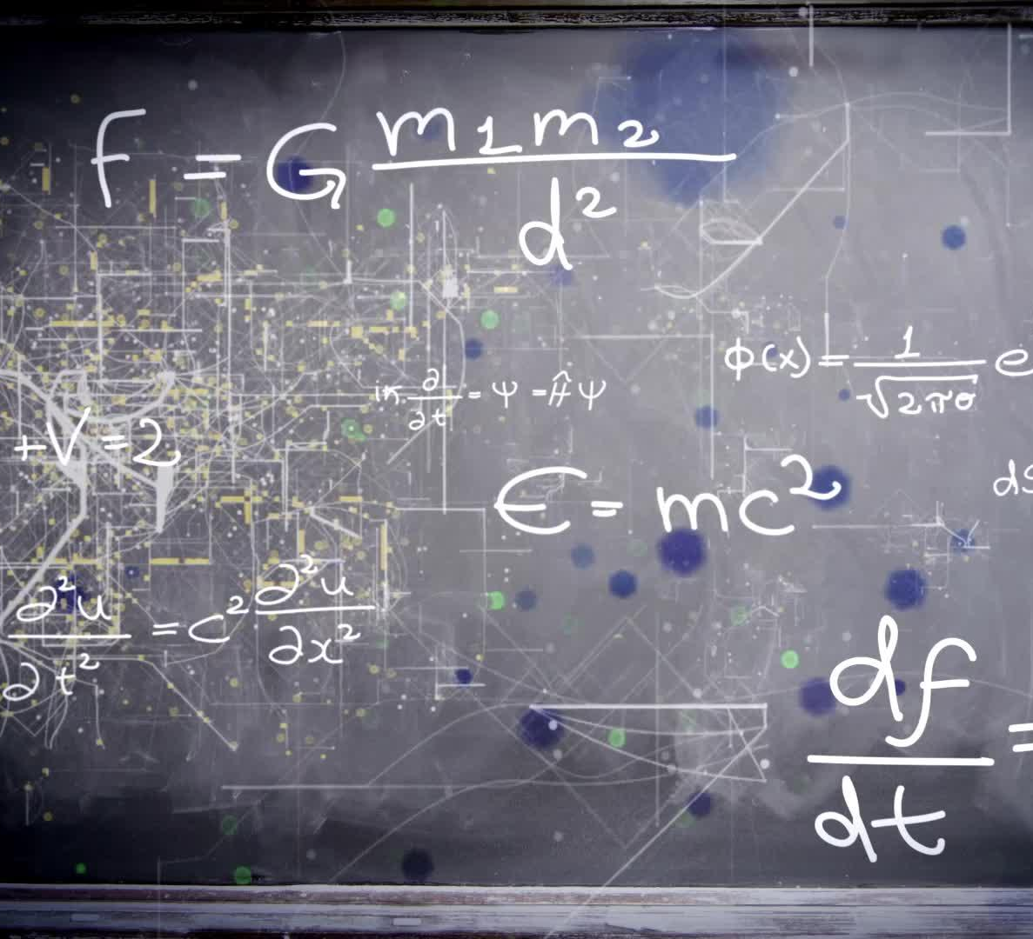
Функционал
Выполнение программ
Реформация кода
Сборка в файл и обратно
Обучение программированию
Поиск документации
Множество других полезных возможностей

Slide 7
Немного подробнее
Выполнение позволяет выполнить присланный код программы(python3), в программе может быть ввод, бот выполнит программу и пришлет вывод программы или опишет ошибку
Реформация кода – реформирует код по стандарту pep8 многие обучающие платформы и работодатели обязывают программистов писать код в этом стандарте
Обучение программированию – в боте есть специальный раздел с теорией и практикой, вы можете порешать задачи и получить за это баллы
Администрирование бота – админ может добавить вас в черный список за неправомерное использование или начислить вам premium, вы можете связаться с ним нажав на поддержку в меню бота

Slide 8
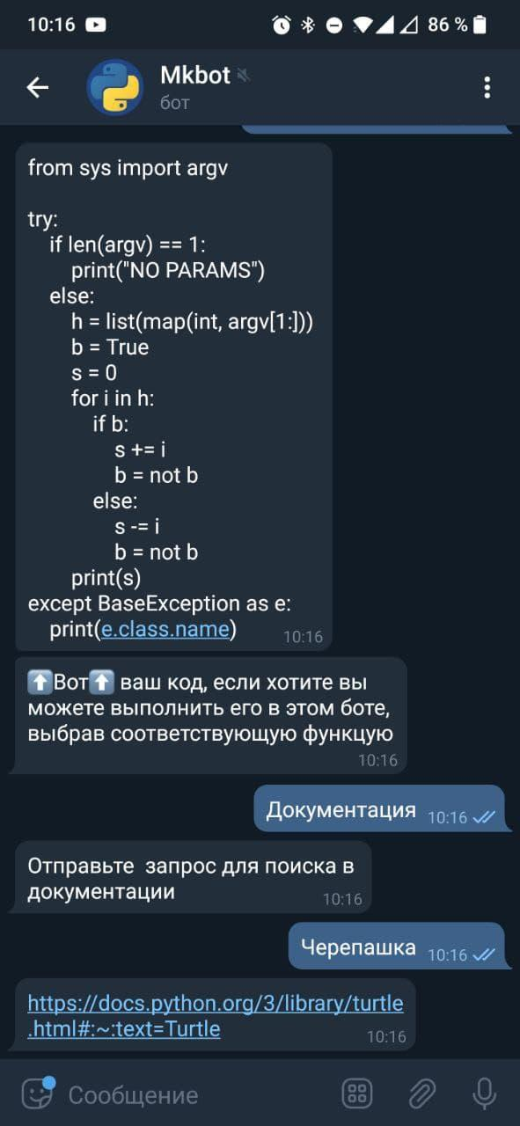
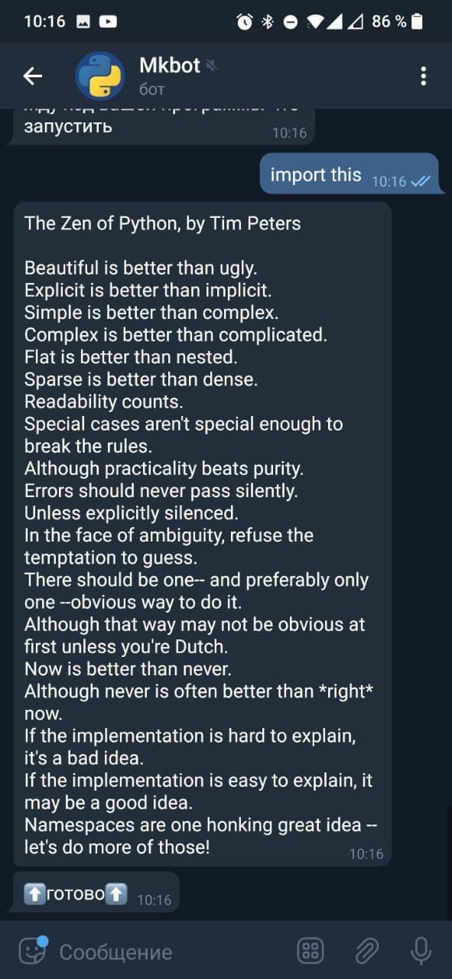
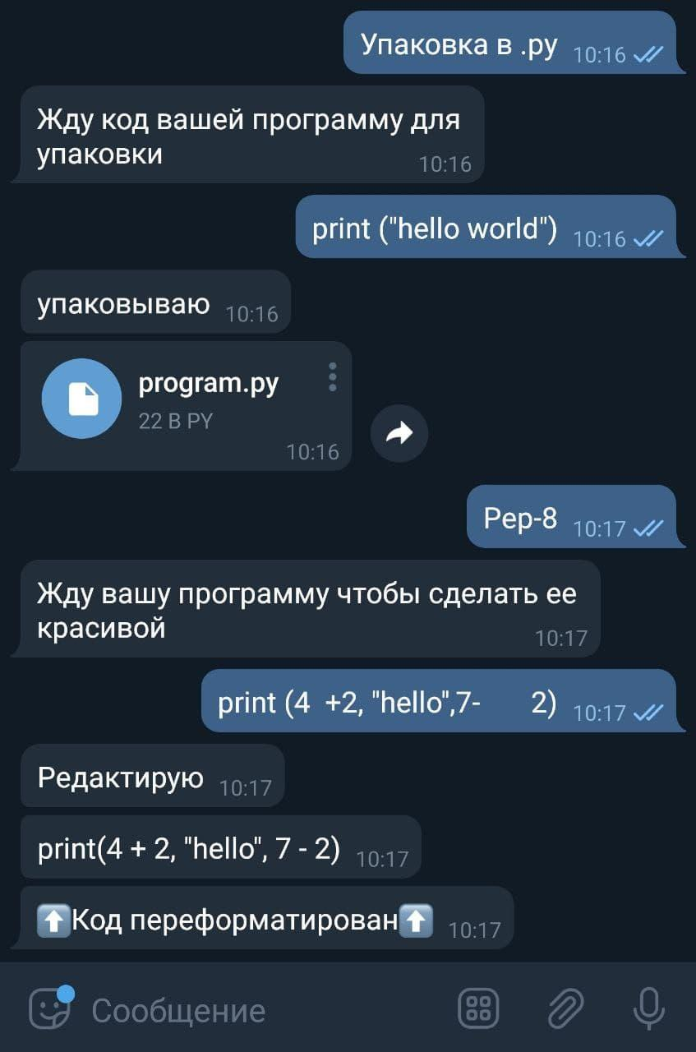
Демонстрация
Это пара скриншотов из бота, но лучше один раз попробовать чем сто раз увидеть
@Py_mk_bot
Введите в поиске в telegram

Slide 9

Технологии
Sqlalchemy вместе с Postgres для базы данных
Subprocess для выполнения программ
Googletrans, bs4, requests, fake_useragent для поиска документаций в интернете
Os для очистки от мусора
Telebot для работы самого бота
Pymorphy2 для правильности текста

Slide 10

Безопасность
Все данные пользователей надежно защищены
Код надежно шифруется
Невозможно получить доступ к чужим файлам, сообщениям, программам
Опасные библиотеки запрещены
Программы выполняются в операционной системе Linux

Slide 11

У вас есть какие-то вопросы или пожелания для нового функционала?
@Py_mk_bot

